Slide 1
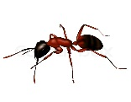
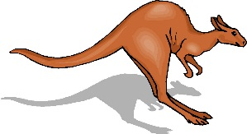
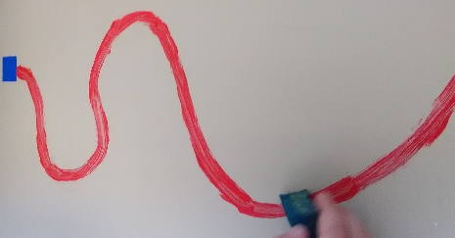
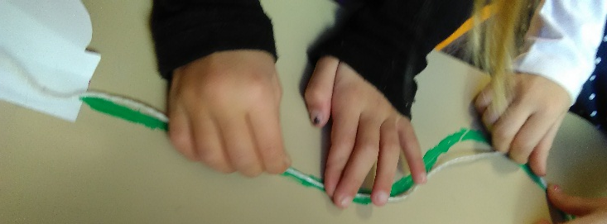
MESURES
MESU…..
Comment mesurer des longueurs ?
On peut utiliser les pieds :
Nous avons mesuré la cour en pas de fourmi, en pas de géant, en saut de kangourou. Il y avait des différences car nous n’avons pas la même taille ni la même pointure !
C’est long !
On peut utiliser la main ou un objet :
Pour résoudre l’énigme de la course des escargots, certains on utilisé la main, une petite éponge ou une ficelle.
On peut comparer les objets en les superposant
ou en les alignant :
Nous avons fabriqué une règle en carton en reportant toujours la même unité et en coloriant chaque partie d’une couleur différente.
Notes:
On peut utiliser les pieds :

